Slide 1
Haldusreform riigi vaatevinklist Väino Tõemets Rahandusministeerium aprill 2016

Slide 2
Miks?

Slide 3
Rahvastikuprognoos kohaliku omavalitsusüksuste rühmades 2015-2030
Allikas: Statistikaamet (2015) Rahvastikuprognoos kohaliku omavalitsusüksuste rühmades 2015-2030

Slide 4
Rahvastikupüramiid 2013 ja 2040
Allikas: Statistikaamet, 2014

Slide 5
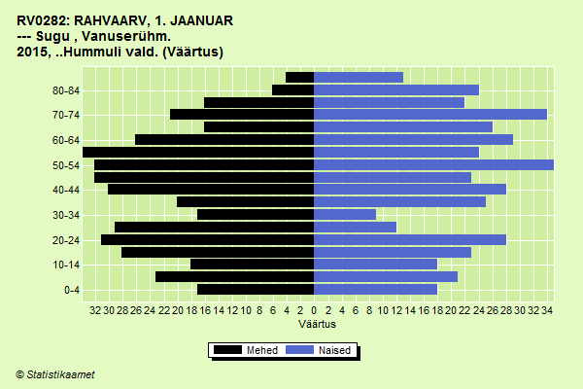
Helme valla rahvastikupüramiid 2015
Hummuli valla rahvastikupüramiid 2015

Slide 6
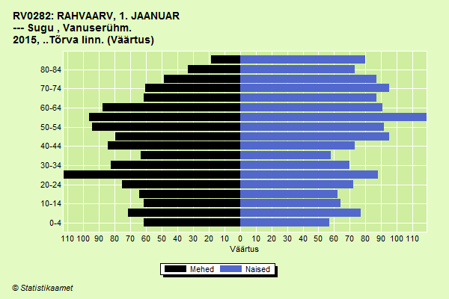
Põdrala valla rahvastikupüramiid
Tõrva linna rahvastikupüramiid

Slide 7
Ühinemispiirkonna rahvastiku püramiid koondina 2015

Slide 8
Elanike mobiilsus ja liikumine

Slide 9
Kohalike omavalitsuste jaotumine elanike arvu järgi (seisuga 01.01.2016)
81% KOVidest on alla 5000 elaniku
Üle poolte omavalitsustes on alla 2000 elaniku

Slide 10
Kohalike omavalitsuste ametnike ja töötajate suhtarvud (2015)

Slide 11
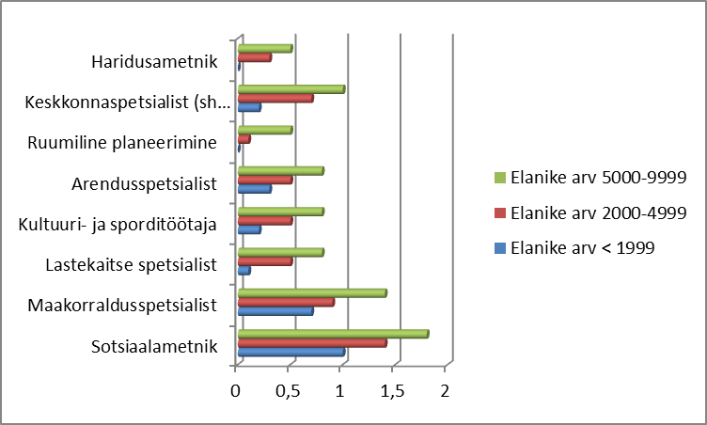
Suuremas KOVis on spetsialiseerumise võimalus

Slide 12
Kokkuvõtteks
Elanike arv väheneb pea kõigis KOV-ides, enamustes KOV rühmades viiendiku võrra aastaks 2030 (s.o 158 KOVis).
Kiireima rahvastiku vähenemisega omavalitsustes langeb elanike arv 2-3,5% aastas
Elanikkond vananeb, 65 ja vanemate osakaal suureneb rahvastikust ligi 10% võrra.
Elanikkond linnastub, kasvab rahvastiku liikumine keskuste ja tagamaade vahel

Slide 13
Kokkuvõtteks (2)
KOV teenuste korraldamise kvaliteet ja tõhusus sõltub otseselt teenuse sihtrühma suurusest
Omavalitsused liiga väikesed ja teenuste tase kõikuv
Omavalitsuste struktuur ei ole muutustega kohanenud, jäänud põhiosas sarnaseks nagu kujunes pärast 1938.a vallareformi ja taastati 1990ndate alguses.

Slide 14
Haldusreformi eesmärgid

Slide 15
KOV reformi eesmärgid: Eesmärgipuu
Mõistlikum, demokraatlikum ja säästlikum riigivalitsemine
Tasakaalustatum kohalik ja regionaalne areng: demograafiline, majanduslik
KOV suurem roll ühiskonnaelu korraldamisel
Kõigi KOV üksuste parem kohaliku elu korraldamise võimekus
Suuremad valikuvõimalused kohaliku elu korraldamisel
Suurem demokraatlik vastutus
Suurem territoriaalne kooskõla asustussüsteemiga
KOV finantsautonoomia kasv
Strateegilise ja korraldusliku juhtimise tugevnemine
KOV teostamise subsidiaarsuse suurenemine
Teenuste osutamise ja korraldamise ning osalus-demokraatia teostamiseks piisava rahvastikuga ja sidusate valdade-linnade moodustumine
Muudatused KOV rahastamis-korralduses
Muudatused KOV ülesannetes
Muudatused KOV professionaalse võimekuse nõuetes või soovitustes
Muudatused KOV teostamise vormides: koostöö
Muudatused KOV haldus-territoriaalses korralduses: piirid

Slide 16
Kuidas?

Slide 17
Haldusreformi ettevalmistamise protsess, kontseptsioon ja seadus

Slide 18
Haldusreformi ettevalmistamise protsess
HR kontseptsioon
VV-s novembris 2015
HR seadus
VV-s märts 2016) reguleerib:
VV algatatud ühinemistega seonduvad erisused (ETHS, KOVVS muudatused)
kriteeriumid & erandid
Valdkonnaseaduste muudatused
VV-s 2016, jõustuvad 1.1.2018
KOV koostöö - Ühisasutuse regulatsioon (KOKS)
ülesannete üleandmine (maakonna arengukava, ettevõtlus, ühistransport?) maakondliku OVL reorganiseerimine (KOLS)
rahastamiskorralduse muudatused
MV järelevalve

Slide 19
Kriteerium & erandid
KOV üksus peab tagama seadusest tulenevate ülesannete korraldamiseks vajaliku professionaalse võimekuse ja kõigile KOV elanikele avalike teenuste osutamise potentsiaali, mille tagamiseks vajalik elanike arv on vähemalt 5000 elanikku.
VV eesmärgiks suuremate KOVide tekke toetamine - vähemalt 11 000 elanikku või tervet maakonda hõlmavale KOVile täiendav toetus 500 000€.
Erandid:
ühinevad vähemalt 2 KOVi, mille pindala on vähemalt 900 km² ja üle 3500 elaniku;
ühinevad vähemalt 4 KOVi, milles elab vähemalt 3500 elanikku (01.01.2017 seisuga RR alusel);
KOV on mereline saarvald;
KOVid on algatanud ühinemised min. 5000 elanikuga, kuid see on langenud alla 5000 (01.01.2017 seisuga)

Slide 20
Haldusreformi elluviimise ajakava
I Reformi omaalgatuslik etapp
1.06.2016 – 1.01.2017 Omaalgatuslike ühinemiste ettevalmistamine (6-7 kuud)
01.06-07.2016 Kriteeriumid jõustuvad
1.01.2017 tähtaeg volikogude ühinemise otsuste ja HTK muutmise taotluse esitamiseks maavanemale
1.02.2017 VV määrus HTK muutmiseks (ühinemised jõustuvad 15.10.17)
II VV poolt ühinemiste algatamise etapp
1.01.-15.07.2017 VV poolt ühinemiste ettevalmistamine ja algatamine (7 kuud)
15.02.2017 VV algatab HTK muutmise tehes KOVidele ettepaneku
15.05.2017 KOVidel aeg arvamuse esitamiseks VV ettepaneku kohta (3 kuud)
15.07.2017 VV määrus HTK muutmiseks (hiljemalt 90 päeva enne valimisi)
15.10. 2017 KOV volikogude valimised, mõlema etapi KOV ühinemised jõustuvad

Slide 21
Ühinemistoetused
Kahekordistatud ühinemistoetus kriteeriumitele vastavale KOVile: 100€ elaniku kohta, min 300 000€, max 800 000€
Ühinemistoetusest ca 95% suunatakse KOV investeeringuteks ja seeläbi otseselt avalike teenuste parendamiseks elanikele
VV poolt algatatud ühinemistel ei kohaldu (tegemist vabatahtlike ühinemiste soodustamise toetusega), siis kompenseeritakse vaid otsesed kaasnevad kulud.
Pikendatakse riigieelarvelise toetuse säilimist neljalt aastalt kaheksale.
Suurendatakse ametist lahkuvate KOV juhtide (vallavanem/linnapea, volikogu esimees) lahkumishüvitise määra 6 kuu töötasult 12 kuu töötasule (kui ametis olnud vähemalt aasta). Alla aasta ametis olnutele kehtestatakse lahkumishüvitis 6 kuu töötasu määra ulatuses.

Slide 22
Korduvad küsimused

Slide 23
Kohaliku omavalitsuse ülesanded
Väljatoodud probleemid:
Ebaselge, milliseid ülesandeid KOVid haldusreformi järel täidavad ja ülesannete jaotus riigi ja KOV vahel
Senised põhiülesanded jäävad omavalitsustele ka reformi järgselt!
Lisaks töös olevad lahendused:
Reformi käigus kavandatakse anda KOVidele üle:
piirkondliku ühistranspordi korraldus (läbi piirkondlike ühistranspordi keskuste)
Ettevõtluse arendamise ülesanne, sh MAKid
Ülesannete üleandmise regulatsiooni osaks on ka kokkulepped üleantavate ülesannete rahastamise osas
Välistatud ei ole ka muude ülesannete üleandmine (nii MVdelt kui ministeeriumidelt)

Slide 24
Osavallad
Väljatoodud probleemid:
Ebaselge, milline roll osavaldadel
Töös olevad lahendused:
Osavalla moodustamine on üks KOV sisestruktuuri kujundamise võimalus nagu tänagi (mitte kohustus).
Tänasega võrreldes muutub kohustuslikuks osavallakogu mitte valitsuse moodustamine.
Ilma esinduskogu moodustamise soovita on sobilikumad teised KOV sisemise juhtimisstruktuuri mudelid, sh nt piirkondlikud teenuskeskused. Erinevate mudelite rakendamiseks koostame juhendi.
Osavallale ülesannete ja eelarve delegeerimine on volikogu pädevuses. Seadus seab minimaalsena arvamuste andmise KOV eelarvestrateegia ja arengukava kohta.

Slide 25
Rahastamine
Väljatoodud probleemid:
Haldusreform jääb poolikuks ilma rahastamise muutmiseta / tulubaasi suurendamiseta
Aruteludel olnud lahendused:
Töötada 2016. aasta jooksul välja koostöös KOV liitudega lahendused ääremaalisuse parameetri kasutusele võtmiseks tasandusfondis.
Seada tasandusfondi vähenemisele 2017. aastast lagi. Tasandusfondi eraldis ei tohi KOVil väheneda aastas rohkem kui 2% arvestuslikust kuluvajadusest.
Arvestada tasandusfondi kogumahu suurendamisega riigi eelarvestrateegia koostamisel.
Ülesannete üleandmisel tuleb tagada ka rahastus.
Maamaksu autonoomia suurendamine.
Täiendavate kohalike maksude kehtestamise võimalused (nt turismimaks).
riigieelarvestrateegia koostamise käigus jätkatakse läbirääkimisi, hetkel töösolevad muudatused ei vaja mahukaid seadusandlikke muudatusi.
Notes:
Tasandusfondi suurendamine prioriteet,

Slide 26
Maavalitsused
Väljatoodud probleemid:
Pole teada, mis saab maavalitsustest, milline roll jääb tulevikus maavalitsustele.
Töös olevad lahendused:
Haldusreformi ja riigivalitsemise reformi osaks on maavalitsuste reorganiseerimine
Lõpetada maavalitsuste tegevus ja teostada regionaalhaldust valdkondliku juhtimise tasandil läbi valitsusasutuste kohahaldusüksuste (ministeeriumi, ameti või inspektsiooni riikliku juhtimise üksus maakonnas või ringkonnas).
Kujundada maakondadest suuremad territoriaalse juhtimise tasandid ning luua suurema otsustuspädevusega regionaalsed asutused.
Jätkata tänase korraldusliku mudeliga.

Slide 27
Ääremaastumine ja teenuste kättesaadavus
Väljatoodud probleemid:
Haldusreform süvendab ääremaastumist ja teenused kaugenevad elanikest.
Töös olevad lahendused:
Ääremaastumist põhjustab inimeste väljaränne, mitte ühinemine.
Seniste ühinemiste kogemuse näitel külaelu ühinemiste järgselt hoogustub, võimalused toetuseks suurenevad/ mitmekesistuvad.
Ääremaalisuse parameetri sisseviimine rahastamisse.
Ühistranspordi korraldamise delegeerimine piirkondlikule ühistranspordikeskusele (KOV ja Maanteeameti loodud), mis suurendavad KOV rolli ÜT võrgu kujundamiseks suurendavad piirkondliku ühistranspordi kättesaadavuse ja kvaliteedi tagamise võimalusi.
Ühinemiste tõttu (sh maakonnasuurustes KOVides) ei kao ühistranspordi toetamine ja dotatsioonid, täpsemad regulatsioonid on väljatöötamisel

Slide 28
VV algatatud “sundühendamised”
Väljatoodud probleemid:
Kuidas viiakse läbi VV poolt kellegi liitmine juba ühinenud KOVile?
Töös olevad lahendused:
Sihiks on toetada ja suunata ühinemisi maksimaalselt vabatahtlikus etapis, täna pea 90% ehk 188 KOVi 213-st on hõlmatud läbirääkimistesse 72 ühinemispiirkonnas.
VV poolt ühendamise algatamiseks ettepaneku teevad piirkondlikud komisjonid, kes on tuttavad kohalike oludega.
Seadus reguleerib kõigi vajalike toimingute teostamise ühendamiste läbiviimiseks vajalike organisatoorsete küsimuste lahendamiseks, ka juhul kui KOV VV ettepaneku osas ei esita põhjendusi selle negatiivse potentsiaalse mõju kohta, kuid ei soostu koostööks.

Slide 29
Riigireform
Väljatoodud probleemid:
Rääkida tuleb terviklikust riigireformist, mitte üksnes omavalitsuste liitmisest
Töös olevad lahendused:
Valitsus on kokku leppinud riigireformi läbiviimise, mille üks osa on haldusreform ja teine osa riigi valitsemise reform, sh:
Riigiülesannete analüüs (RM) – mai 2016 (sh MV reorg. analüüs)
Nullbürokraatia (MKM, RM) – veebruar 2016
Vabariigi Valitsuse seadus (JuM, RM, RK) –märts 2016/ seadus 2017
Halduskorralduse seadus (JUM, RM) – märts 2017/ seadus 2018
Tugiteenuste tsentraliseerimine (RM)
E-arved
Muud Riigireformi (sh Riigiauditisse) panustavad projektid

Slide 30
Mis haldusreformi käigus kogukondadele muutub?

Slide 31
Uued võimalused
Piirkonna muutumine loogiliseks tervikuks, vald saab keskuse ja keskus tagamaa, laiema piirkonna vaimne jm potentsiaal on rakendatud.
Ühtsed teenused laiemale piirkonnale.
Valitsemiskulude osakaal eelarves väheneb, vabaneva raha saab suunata kultuuri, spordi, hariduse, vaba aja jne täiendavaks arenguks.
Rohkem piirkonna ülest strateegilist mõtlemist ja arengu suunamist.
Lõppeb omavalitsuste vaheline arveldamine kooli- ja lasteaiakohtade osas.

Slide 32
Mis võiks muutuda haldusreformi järel paremaks inimese jaoks?
Pöördudes omavalitsusse mistahes murega, on seal alati spetsialiseerunud professionaalsed spetsialistid vastuse ja abi andmiseks
Rohkem aega/tarkust muresid ennetada reageerimise asemel
Võimalus leppida kokku ja teha ära suuri asju, ühiseid vajalikke investeeringuid, mida eraldi poleks suudetud
Diskussioon arenguvõimalustest laiemal pinnal, pigem volikogus kui vallajuhi kabinetis
Huviala tegevuste valik laieneb, rohkem võimalusi.

Slide 33
Mida haldusreform teeb ja mida ei tee?
Teenuste kvaliteet vs kaugenemine, ääremaastumine vs külaliikumise arengutõuge, politiseerumine vs spetsialiseerumine – nähakse positiivse või negatiivsena - sõltub palju enam kohapeal kujunevast halduskultuurist kui seadustest!
Haldusreform avab võimalusi ja kõrvaldab takistusi, loob uue raamistiku, aga tegeliku sisu annavad pärast reformi kohapeal tehtavate valikutega kohalikud juhid ja inimesed ise, nii volikogude liikmetena, vallajuhtidena kui nende valijatena.
Haldusreform ei sulge koole, lasteaedu, raamatukogusid. Otsused sõltuvad elanike arvust ja teenuste tarbimise mahust.

Slide 34
Piirkondlikud komisjonid

Slide 35
Piirkondlike komisjonide roll ja ülesanded
Annab arvamuse HTK muutmise taotlustele (seni MV ülesanne).
Annab soovituslikke suunised KOVidele läbirääkimiste alustamiseks või laiendamiseks.
Annab arvamusi volikogudele HTK muutmisega seonduvate vaidlusaluste küsimuste lahendamisel.
Annab arvamuse HTK muudatuse taotlust 1.01.2017 mitte esitanud, kuid kriteeriumile mittevastavate KOVide osas HTK muutmise algatamise suhtes (sh erandi rakendamise osas ning territooriumiosade üleandmiseks, kui elanikud on selleks soovi avaldanud) - > sisend VV algatatud ühinemisettepanekuteks.

Slide 36
Piirkondlike komisjonide jaotus

Slide 37
Ülevaade KOVide peetavatest ühinemisläbirääkimistest ja konsultatsioonidest

Slide 38
Läbirääkimised 188 KOVis & 72 ühinemispiirkonnas

Slide 39
Aitäh! vaino.toemets@fin.ee 611 3075 http://haldusreform.fin.ee/

